Slide 2
Windows Server 2008 R2
活动目录新特性
WSV314

Slide 3
议程
Windows Server 2008 R2 活动目录新特性
  Active Directory 管理中心
  Active Directory PowerShell Cmdlets
  最佳实践分析程序
  活动目录回收站
  离线加入域
  验证机制保障
  托管服务账户

Slide 4
Active Directory 管理中心
通过面向任务、可扩展的工具提高 AD 管理效率
过去的限制
  非面向任务的操作界面
    例如：重设用户密码
  不适合大规模数据环境的操作
现在的特性
  面向任务的管理模型，能管理大量数据集合与环境
  底层通过 PowerShell Cmdlet 实现，图形界面拥有和命令行界面一致的管理能力
  在同一个界面中能够支持复杂的多域，多域林环境

Slide 5
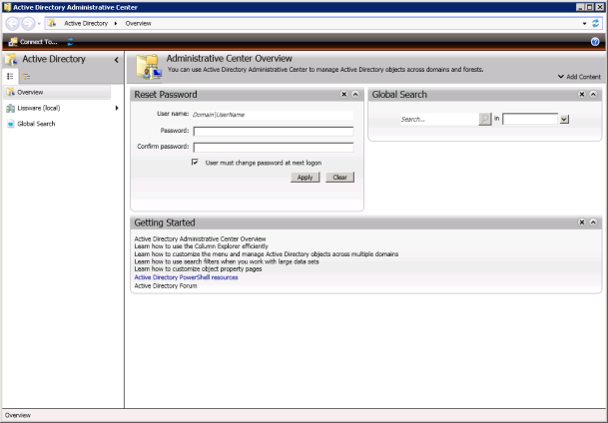
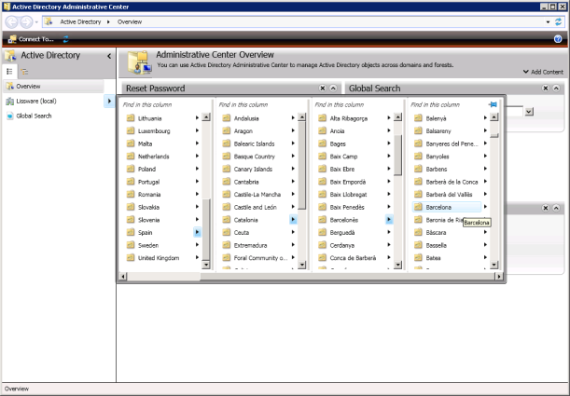
Active Directory 管理中心
基于PowerShell
面向任务
管理多
个域和域林
渐进式的显示
基础性管理

Slide 6
演 示
使用 Active Directory 管理中心执行管理任务

Slide 7
Windows Server 2008
Windows Server 2008 R2
管理客户端工具
GUI
CLI
GUI
ADUC/ADSS/ADDT
BPA
AD 管理中心
WSH
MMC
ADSI
AD PowerShell
MUX
.NET
.NET
WCF
WPF
基于 DS RPC 的 Protocols
LDAP
…
…
SAM
DSR
服务器
.NET
WCF
AD Web Services
.NET
S.DS.P / S.DS.AM / S.DS.AD
基于 DS RPC 的协议
LDAP
SAM
DSR
…
AD 核心

Slide 8
PowerShell 的好处
一致的词汇和语法，可预测的命令，灵活的格式化输出
通过管道可以很容易的将 Cmdlet 组合起来从而完成复杂的操作任务
能统一管理组策略、Exchange 、System Center …

Slide 9
Powershell for AD
管理、配置及诊断的命令行与脚本工具
以前的限制
  仅有 30 个左右的命令行工具来进行 AD 相关的管理任务，而且用法并不一致
  难以将这些工具组合起来完成复杂的任务
现在的特性
  超过 80 个的 cmdlet 全面 管理与配置AD DS / AD LDS
  在安装了 AD Web Service 后可以用来管理 Windows Server 2008 / 2003 的域控制器
  能够使用 Web Service 协议进行通讯

Slide 10
Get-Command -AD*
Add-ADComputerServiceAccount
Add-ADDomainControllerPasswordReplicationPolicy
Add-ADFineGrainedPasswordPolicySubject
Add-ADGroupMember
Add-ADPrincipalGroupMembership
Clear-ADAccountExpiration
Disable-ADAccount
Disable-ADOptionalFeature
Enable-ADAccount
Enable-ADOptionalFeature
Get-ADAccountAuthorizationGroup
Get-ADAccountResultantPasswordReplicationPolicy
Get-ADComputer
Get-ADComputerServiceAccount
Get-ADDefaultDomainPasswordPolicy
Get-ADDomain
Get-ADDomainController
Get-ADDomainControllerPasswordReplicationPolicy
Get-ADDomainControllerPasswordReplicationPolicyUsage
Get-ADFineGrainedPasswordPolicy
Get-ADFineGrainedPasswordPolicySubject
Get-ADForest
Get-ADGroup
Get-ADGroupMember
Get-ADObject
Get-ADOptionalFeature
Get-ADOrganizationalUnit
Get-ADPrincipalGroupMembership
Get-ADRootDSE
Get-ADServiceAccount
Get-ADUser
Get-ADUserResultantPasswordPolicy
Install-ADServiceAccount
Move-ADDirectoryServer
Move-ADDirectoryServerOperationMasterRole
Move-ADObject
New-ADComputer
New-ADFineGrainedPasswordPolicy
New-ADGroup
New-ADObject
New-ADOrganizationalUnit
New-ADServiceAccount
New-ADUser
Remove-ADComputer
Remove-ADComputerServiceAccount
Remove-ADDomainControllerPasswordReplicationPolicy
Remove-ADFineGrainedPasswordPolicy
Remove-ADFineGrainedPasswordPolicySubject
Remove-ADGroup
Remove-ADGroupMember
Remove-ADObject
Remove-ADOrganizationalUnit
Remove-ADPrincipalGroupMembership
Remove-ADServiceAccount
Remove-ADUser
Rename-ADObject
Reset-ADServiceAccountPassword
Restore-ADObject
Search-ADAccount
Set-ADAccountControl
Set-ADAccountExpiration
Set-ADAccountPassword
Set-ADComputer
Set-ADDefaultDomainPasswordPolicy
Set-ADDomain
Set-ADDomainMode
Set-ADFineGrainedPasswordPolicy
Set-ADForest
Set-ADForestMode
Set-ADGroup
Set-ADObject
Set-ADOrganizationalUnit
Set-ADServiceAccount
Set-ADUser
Uninstall-ADServiceAccount
Unlock-ADAccount

Slide 11
演 示
使用 PowerShell 管理活动目录

Slide 12
最佳实践分析工具
发现不符合最佳实践的配置，更好的管理活动目录
过去的限制
  想要自动完整的验证 AD 的配置是否符合最佳实践不是件容易的事情
现在的特性
  能针对 AD 环境分析出可能会导致异常行为的绝大多数配置问题
  能通过 PowerShell cmdlets 收集运行时的数据
  根据当前的部署情况提供相应的建议
  通过服务器管理器查看 BPA 的分析结果

Slide 13
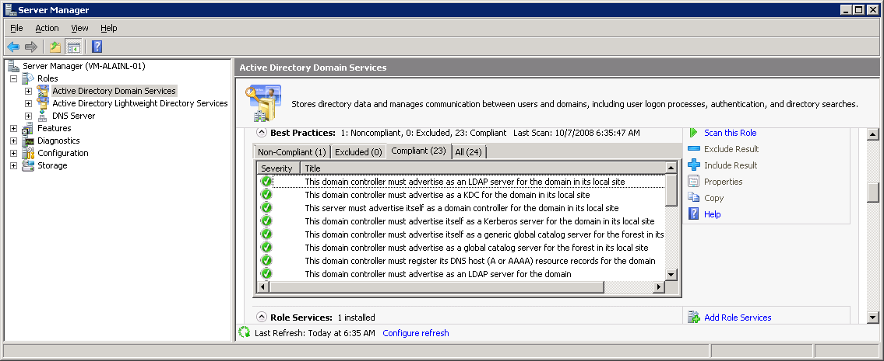
启动最佳实践分析程序
从服务器管理器中执行
  Import-Module BestPractices
  Invoke-BpaModel Microsoft/Windows/DirectoryServices
  Get-BpaResult Microsoft/Windows/DirectoryServices
从 PowerShell 中启动

Slide 14
最佳实践分析规则
DNS 注册 / 发现
  SRV / A / AAA 资源记录的注册
灾难恢复
  每个域多个DC
  备份生命周期的结果
复制
  每个站点一个 GC
  KCC 启用状态
  虚拟机应用场景
拓扑 / 连接性
  FSMO 角色的指派
  FSMO 可用性
残留对象阻止
  强制复制一致性
时间服务
  PDC 时间源
  MaxPhaseCorrection 限制

Slide 15
演 示
使用 BPA 分析 Active Directory 配置

Slide 16

活动目录回收站
能够从意外的删除操作中恢复
过去的限制
  意外删除是导致 AD 进行灾难恢复处理的最主要原因
现在的特性
  允许恢复删除的用户、组…
  通过 PowerShell 执行恢复操作
  所有属性都会自动恢复，包括明确的和一些“链接”的属性

Slide 17




AD 对象生命周期
Windows Server 2008
无回收站特性
删除
活动对象
墓碑对象
废弃清理
授权恢复
墓碑周期
180 天
Windows Server 2008 R2
回收站功能开启
删除
活动对象
已删除对象
已回收对象
废弃清理
撤销删除
删除对象周期
180 天
墓碑周期
180 天

Slide 18
演 示
活动目录回收站

Slide 19








恢复多个对象
OU=Finance
OU=Finance
对象容器被删除
  被删除的对象以扁平方式排列
  对象的 DN 被清除，保留 lastKnownParent 属性
恢复对象到现有的父节点
  被删除的对象必须要恢复到现有的节点
  按由顶到下的层次，依次执行恢复
  使用 lastKnownParent 和 lastKnownRDN 属
  性重建原来的层次结构
CN=Tom
CN=Tom
CN=Sally
CN=Sally
OU=Admins
OU=Admins
删除
CN=Mark
撤销删除
CN=Mark
CN=Deleted Objects
CN=Robert\0ADEL:…
CN=Mark\0ADEL:…
CN=Tom\0ADEL:…
CN=Sally\0ADEL:…
OU=Admins\0ADEL:…
OU=Finance\0ADEL:...

Slide 20
离线加入域
更容易在数据中心准备计算机
过去的限制
  加入域后需要重新启动
  计算机离线状态下无法将其加入域
现在的特性
  能够在域中预先准备好计算机账户，从而可以进行基于操作系统映像的大规模部署
  无需网络连接，计算机在最初启动的过程中就会加入到域
  减少了在数据中心部署所需要花费的时间和步骤

Slide 21
演 示
计算机离线加入域

Slide 22
验证机制保障
应用能够基于验证强度和方法控制对资源的访问
过去的限制
  无法使用验证类型和验证强度保护数据。
  例如: 要求使用智能卡登录或用 2048 位的高强度证书控制对资源的访问
现在的特性
  管理员可以映射不同的属性，包括标识的验证类型和验证强度
  在验证过程中信息被添加到 Kerberos 票据以供应用程序使用

Slide 23
验证机制保障
能够基于验证机制加强对资源的保护
  需要智能卡登录
  需要高级别加密证书
验证机制保障需要与 ACL 组合使用
  用户必须满足访问资源的所有条件
    允许了特定用户“张三”的访问权限
    提供了高级别的保障证书

Slide 24
演 示
验证机制保障

Slide 25



托管服务账户
由系统自动完成对密码和 SPN 的管理
服务控制管理器和 IIS 7.5 的应用程序池都支持该特性

Slide 26
演 示
管理服务账户

Slide 27
参考资源
TechNet Active Directory 域服务中的新增功能
http://technet.microsoft.com/en-ca/library/dd378801(WS.10).aspx
Active Directory Recycle Bin Step-by-Step Guide http://technet.microsoft.com/zh-cn/library/dd392261(WS.10).aspx
Offline Domain Join Step-by-Step Guide
http://technet.microsoft.com/zh-cn/library/dd392267(WS.10).aspx

Slide 28
疑问和解答

Slide 29
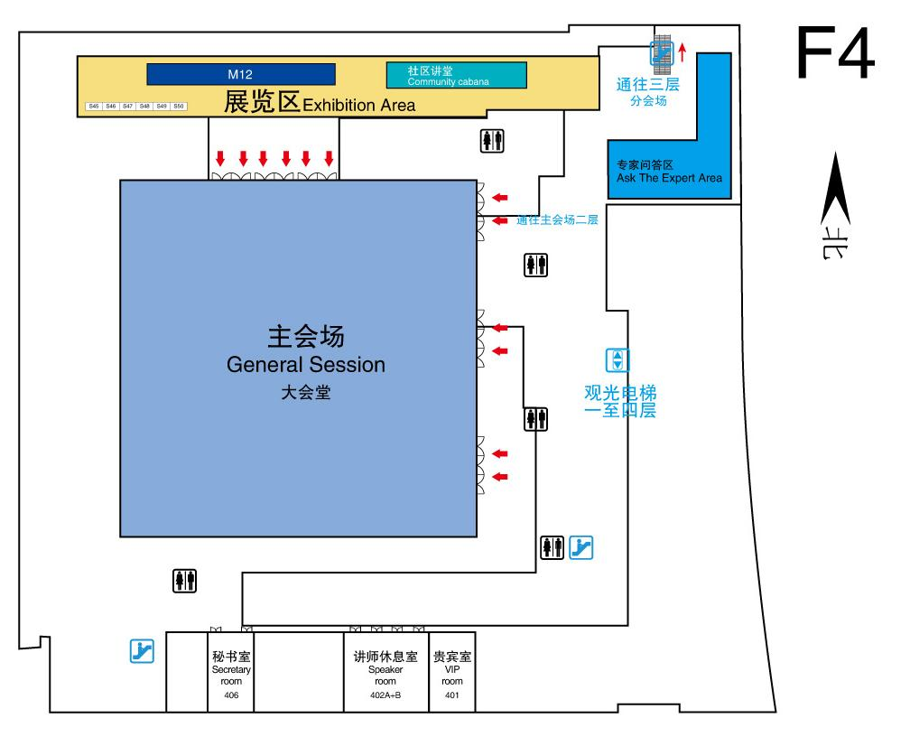
专家问答区 (F4)
本课程结束后，我将在接下来的70分钟内于4层专家问答区与您交流答疑

